Slide 1
CH2
統計方法的基礎知識
2.1 數據的整理方法
2.2 機率分配
2.3 檢定與估計

Slide 2
2.1.1 一個量變數時
利用變數$x$的$n$個數據 $x_{1}$,$x_{2},$…,$x_{n}$，計算如下式的基本統計量。

Slide 3
2.1.1 一個量變數時
(2.1)
(2.2)
(2.3)
(2.4)
(2.5)

Slide 4
2.1.2 二個量變數時

Slide 5
2.1.2 二個量變數時
(2.8)
(2.9)
(2.10)

Slide 6
2.1.3 二個質變數時
以表2-1的形式考察兩個變數均為質變數的情形。
例如採$x$當作性別，$y$當作成績(優、良、可與不可)。此時，質變數稱為項目(item)，項目的各個內容稱為類別(category)，數據如表2-2的形式。

Slide 7
2.1.3 二個質變數時

Slide 8
2.1.3 二個質變數時
以表2-2的來說明兩個質變數的關連程度之量，另外有Pearson的$x^{2}$統計量。

Slide 9
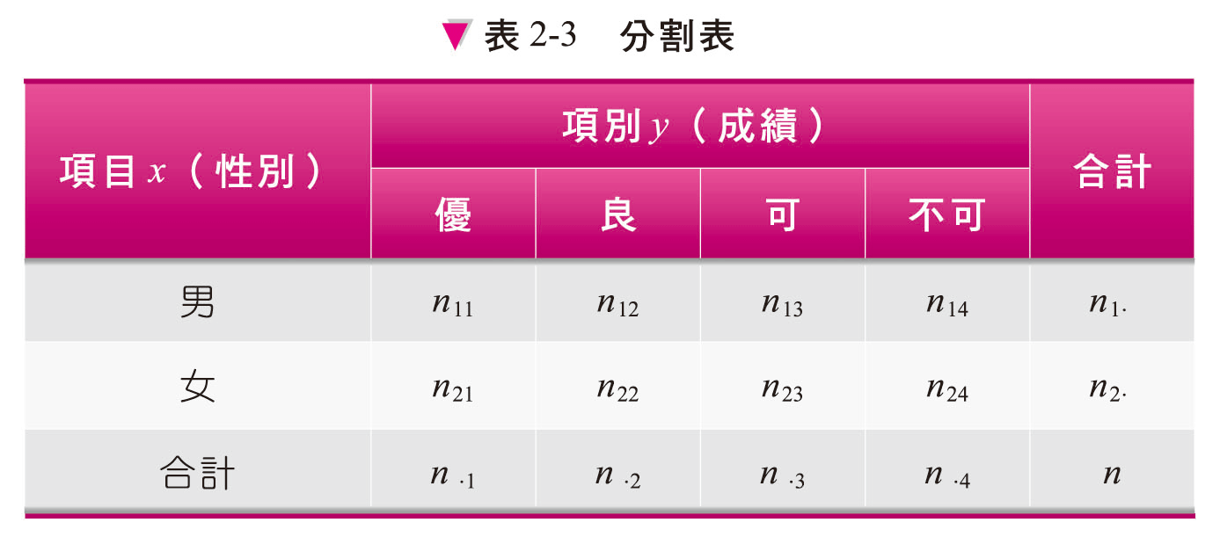
2.1.3 二個質變數時

Slide 10
2.1.3 二個質變數時
Pearson的$x^{2}$統計量：
$m_{ij}$是期待次數，如(2.13)式求得$m_{ij}$
(2.12)
(2.13)

Slide 11
2.1.4 質變數與量變數混合存在時
在表2-4的形式中，$x$是質變數，$y$是量變數。
例如關於排水處理有四種方法($A_{1}$,$A_{2}$,$A_{3}$,$A_{4}$)，施與處理時 ，假設有害物質的濃度變化量可以加以觀測，數據如表2-4所示，此情形是以質變數來層別，按各層觀察量變數的變異情形。

Slide 12
2.1.4 質變數與量變數混合存在時

Slide 13
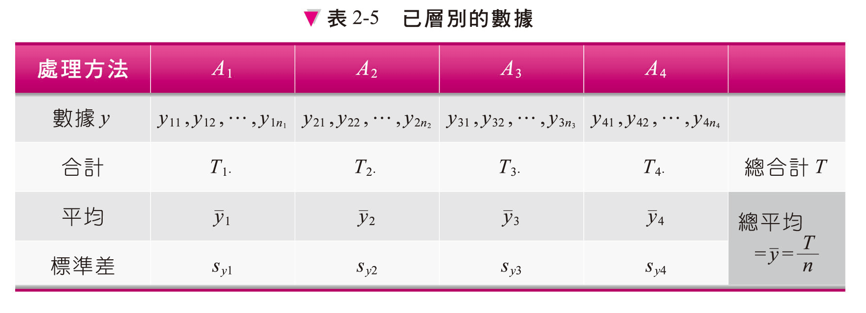
2.1.4 質變數與量變數混合存在時
將表2-4的數據層別後整理成表2-5。

Slide 14
2.1.4 質變數與量變數混合存在時
平方和之分解原式：
$S_{A}$是測量因處理方法之不同(加上誤差)引起數據的變異程度，$S_{E}$是測量因誤差引起數據之變異程度。
(2.16)

Slide 15
2.2.1 機率密度函數
如使樣本數慢慢變多時，如圖2-1所示，在$n→∞$時，可以想像直方圖的輪廓形成圓滑的曲線，此曲線$f(x)$稱為機率密度函數
(probability density function ,p.d.f)。

Slide 16
2.2.2 期待值與變異數
(2.23)
(2.24)
(2.25)
(2.26)
(2.27)

Slide 17
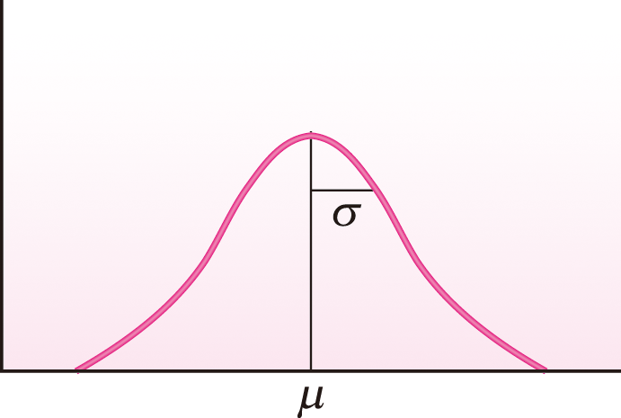
2.2.3 常態分配
常態分配的機率密度函數如(2.28)式表示：
(2.28)
常態分配的機率密度函數

Slide 18
2.2.3 常態分配
(2.29)
(2.30)
特別是母平均為0，母變異數為1的常數分配，稱為標準常態分配。

Slide 19
2.2.4 二元分配
也有同時考慮兩個變數與$X$的$Y$情形。滿足以下兩個條件$f(x,y)$的稱為$(x,y)$的聯合機率密度函數。
$\left\{\begin{aligned}f\left(x,y\right)≥0 (2.36) \\ \int_{−∞}^{∞}{\int_{−∞}^{∞}{f\left(x,y\right)dxdy=1 (2.37)}} \\ f(x)=\int_{−∞}^{∞}{f\left(x,y\right)dy (2.38)}\end{aligned}\right.$
(2.38)式稱為變數的邊際積率密度函數。

Slide 20
2.2.4 二元分配
($x,y$) 的函數$g\text{(}x,y\text{)}$的期待值可定義為:
(2.40)
(2.41)

Slide 21
2.2.4 二元分配
(2.42)

Slide 22
2.2.4 二元分配
表示變數x與y的關聯程度之指標有共變異數(covariance)。又根據它可定義母相關係數，則此定義性質如下列式子表示:
(2.43)

Slide 23
2.2.4 二元分配
(2.44)
(2.45)

Slide 24
2.2.4 二元分配
聯合機率密度函數$f(x,y)$與邊際密度函數$f(x)$，$f(y)$之間成立如下列式子關係時，$X$與$Y$稱為相互獨立。
(2.47)

Slide 25
2.2.5 二元常態分配
二元常態分配的聯合機率密度函數可如(2.52)式定義。
(2.52)

Slide 26
2.2.6 有關統計量的機率分配
從母體分配為$N(μ,σ^{2})$的母體中隨機抽取$n$個數據時$x_{1},x_{2},…,x_{n}$時
(2.57)
(2.58)

Slide 27
2.2.6 有關統計量的機率分配
(2.61)
(2.63)
註：服從自由$\left(∅_{1},∅_{2}\right)=\left(n_{1}−1,n_{2}−1\right)$的$F$分配表示成$F\left(∅_{1},∅_{2}\right)$。

Slide 28
2.3.1 一個母平均的檢定與估計
假設一個母體，它的母體分配當做常態分配$N(μ,σ^{2})$。
根據個數據判定母體平均$μ$是否與所指定之值$μ_{0}$不同之方法，稱為一個母平均的檢定(test)。

Slide 29
2.3.1 一個母平均的檢定與估計
1.建立假設如下：
虛無假設$H_{0}：μ=u_{0}$
對立假設$H_{1}：μ=u_{0}$
2.計算檢定統計量
(2.65)
(2.66)

Slide 30
2.3.2 一個母變異數的檢定與估計
根據由常態分配$N(μ,σ^{2})$所抽出的$n$個數據，判訂母變異數$σ^{2}$是否與所指定的${S_{0}}^{2}$不同。

Slide 31
2.3.2 一個母變異數的檢定與估計
1.建立假設(2.68)式：
虛無假設$H_{0}：σ^{2}={σ_{0}}^{2}$
對立假設$H_{1}：σ^{2}≠{σ_{0}}^{2}$
(2.68)

Slide 32
2.3.2 一個母變異數的檢定與估計
2.計算檢定統計量
如果${χ_{0}}^{2}≤χ^{2}\left(n−1,0.975\right)$或${χ_{0}}^{2}≥χ^{2}\left(n−1,0.025\right)$時，在顯著水準$5\%$判定顯著，捨棄$H_{0}$ ，判斷「$σ^{2}$與${σ_{0}}^{2}$是不同」。
(2.69)

Slide 33
2.3.3 二個母平均的檢定與估計
依據常態分配$\left(μ_{1},σ^{2}\right)\left(第1母體\right)$ 所抽出的$n_{1}$個數據，與由常態分配$N\left(μ_{2},σ^{2}\right)\left(第2母體\right) \text{所抽出的} n_{2}\text{個數}$ $\text{據}$，檢定兩個母平均是否相異。

Slide 34
2.3.3 二個母平均的檢定與估計
建立假設如下：
(2.71)

Slide 35
2.3.3 二個母平均的檢定與估計
計算檢定統計量
(2.72)
(2.73)

Slide 36
2.3.3 二個母平均的檢定與估計
$S_{11}$與$S_{12}$分別是由第1樣本，第2樣本所計算之平方和。若當$\left|t_{0}\right|≥t\left(n_{1}+n_{2}−2,0.05\right)$時，在顯著水準$5\%$下判定顯著，捨棄$H_{0}$ ，判斷「$μ_{1}$與$μ_{2}$是不同的」。

Slide 37
2.3.4 二個母變異數的檢定與估計
根據從常態分配$N(μ_{1},{σ^{2}}_{1})$所抽出的$n$個數據，與由常態分配$N(μ_{1},{σ^{2}}_{2}) \text{所抽出的}n_{2}\text{個數據}$，檢定兩個母變異數是否不同。

Slide 38
2.3.4 二個母變異數的檢定與估計
建立假設如下：
計算統計量:
(2.75)
(2.76)

Slide 39
2.3.4 二個母變異數的檢定與估計
當$V_{1}>V_{2}$時，若
當$V_{1}<V_{2}$時，若
在顯著水準$5\%$下判定顯著，捨棄$H_{0}$，判定「${σ_{1}}^{2}$與${σ_{2}}^{2}$是不同的」。
(2.77)
(2.78)

Slide 40
2.3.5 母相關係數的檢定與估計
利用$r_{xy}$檢定$p_{xy}$是否為0 。
建立假設:
若為
(2.80)
(2.81)

Slide 41
2.3.5 母相關係數的檢定與估計
在顯著水準$5\%$下判定顯著，捨棄$H_{0}$，判定「$p_{xy}$異於0」亦即「X與Y有相關」。

Slide 42
2.3.6 利用分割表的獨立性檢定
檢討變數$X與Y$否有關聯。
建立假設：
(2.86)

Slide 43
2.3.6 利用分割表的獨立性檢定
根據(2.12)式Pearson的$x^{2}$統計量 ，若為
在顯著水準$5\%$下判定顯著，捨棄$H_{0}$，判斷「行與列有關連」。
(2.87)

Slide 44
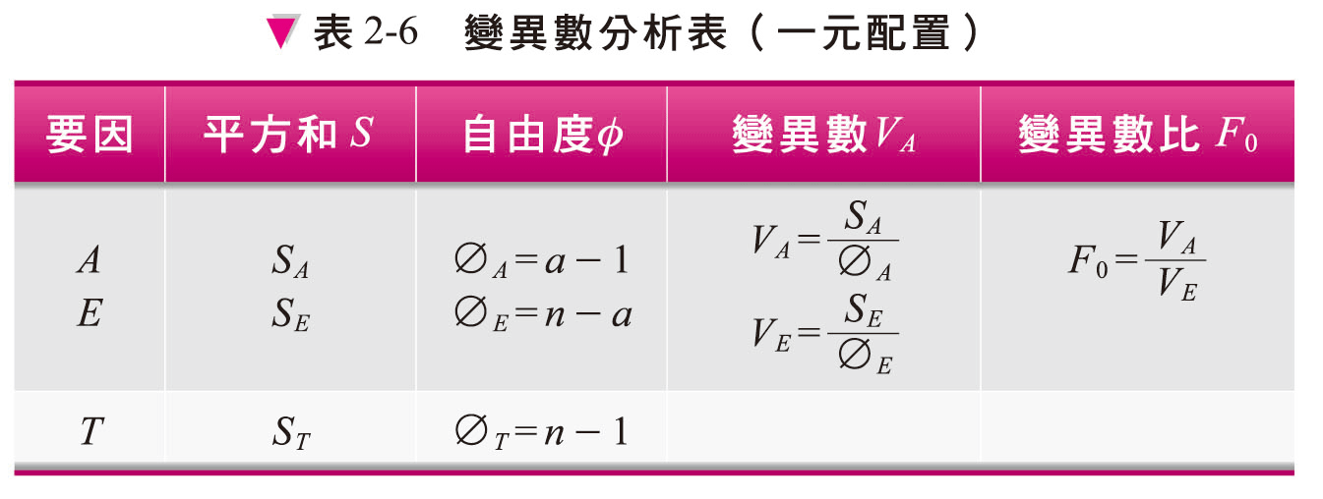
2.3.7 變異數分析
變異數分析表即為表2-6所示。

Slide 45
2.3.7 變異數分析
此時的假設如下:
其次，在變異數分析表中若為
在顯著水準$5\%$下判定顯著，捨棄$H_{0}$，判斷「母平均不全等」。
(2.88)
(2.89)

